Slide 1

Дидактическое пособие
Автор:
старший воспитатель
МБОУ «СОШ №90», дошкольная группа
г. Кемерово
Кузнецова Наталья Ивановна
«Световой планшет для рисования песком»

Slide 2

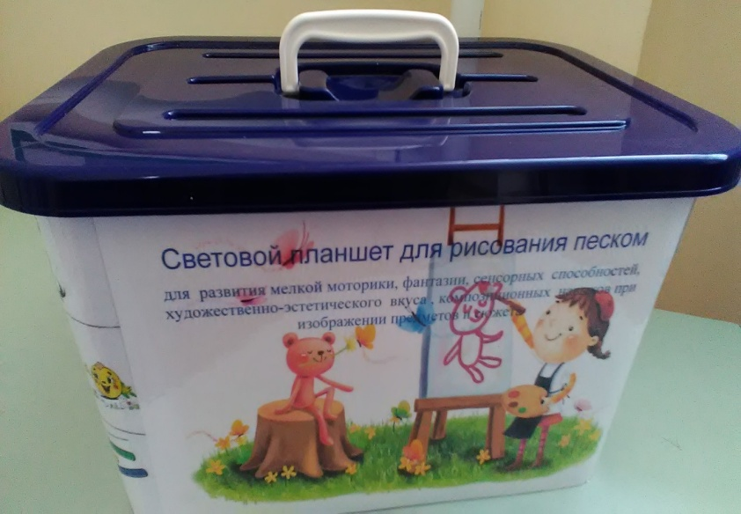
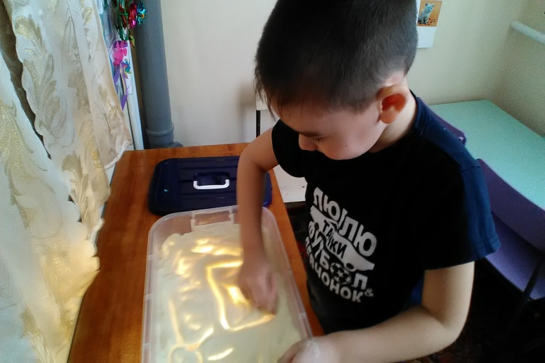
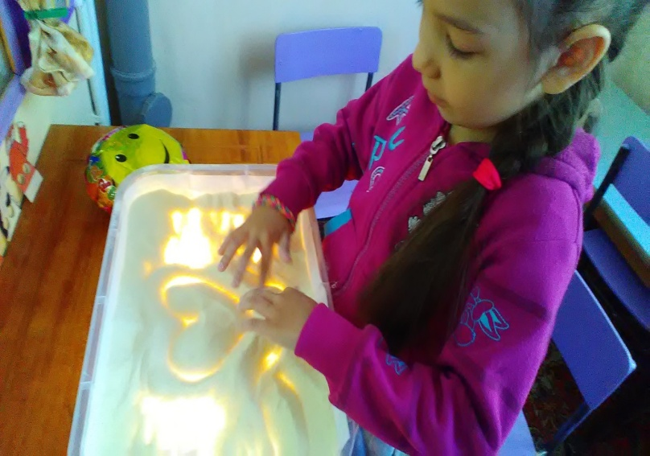
Компактное универсальное пособие для рисования песком, предназначено для развитие мелкой моторики рук у детей с речевыми нарушениями, способное заинтересовать и удивить ребёнка, повысить тактильную чувствительность, развить внимание, логическое мышление, воображение, память, речь и умение действовать по словесным инструкциям, самостоятельно достигать задуманной цели.

Slide 3
Данное пособие включает в себя задачи:
Развитие у детей мелкой моторики пальцев и кистей рук;
Стимулирование регуляции мышечного тонуса;
Способствование улучшению психоэмоционального состояния дошкольников;
Развитие зрительно-моторной координации и умения свободно владеть кистями обеих рук;
Развитие артикуляционной моторики, фонематического слуха, диафрагмального дыхания;
Способствование воспитанию художественно-эстетического вкуса.

Slide 4


Пособие отвечает ряду требований:
Соответствует возрасту от 4 до 7 лет;
Предназначено для индивидуальных занятий и с микрогруппой детей дошкольного возраста;
Реализует принципы развивающего обучения и воспитания и соответствует требованиям ФГОС ДО.

Slide 5
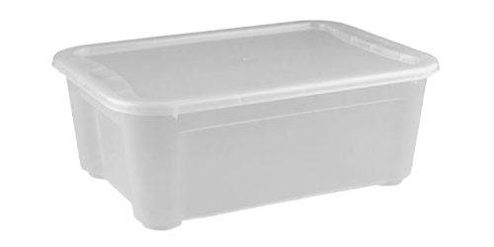
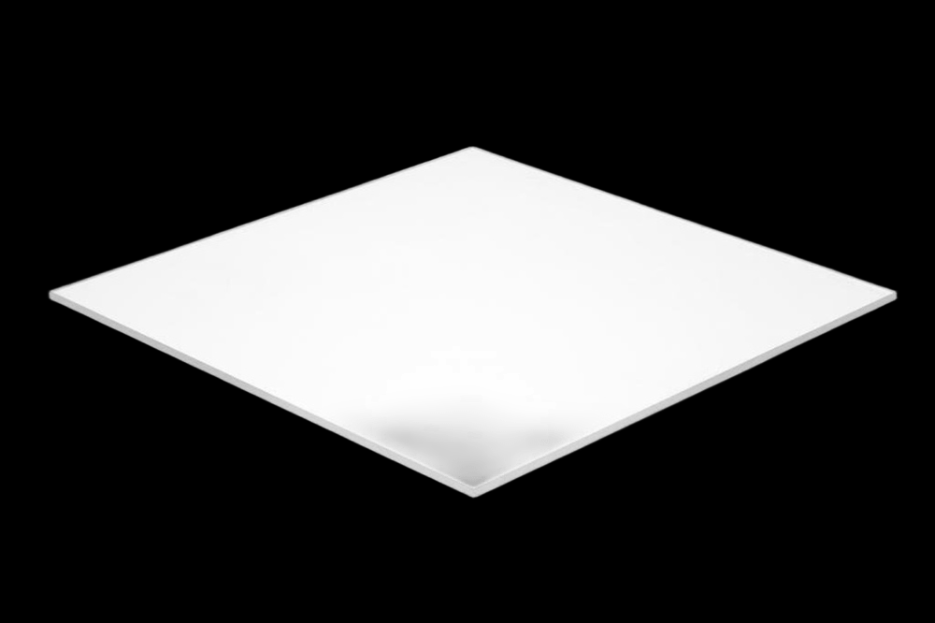
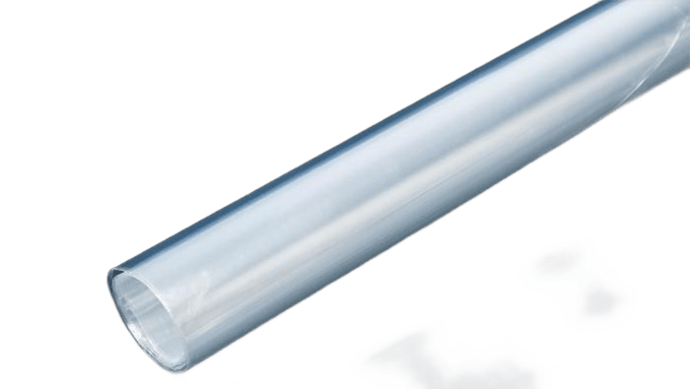
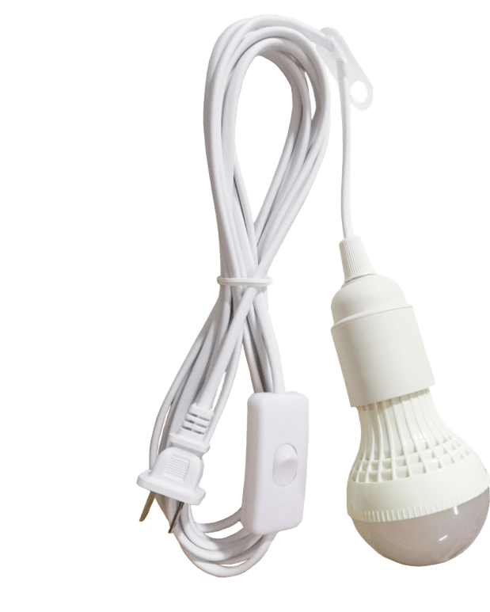
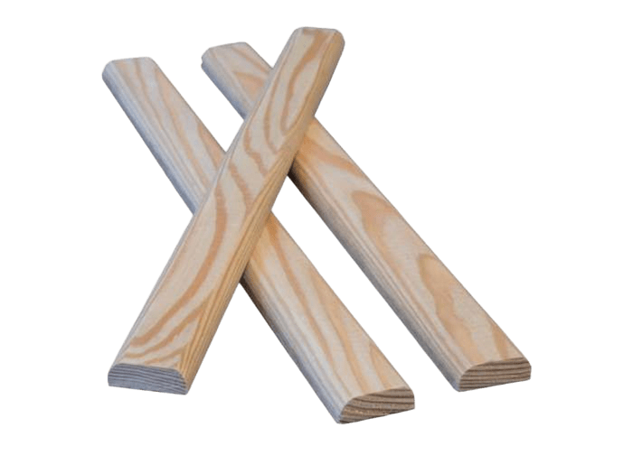
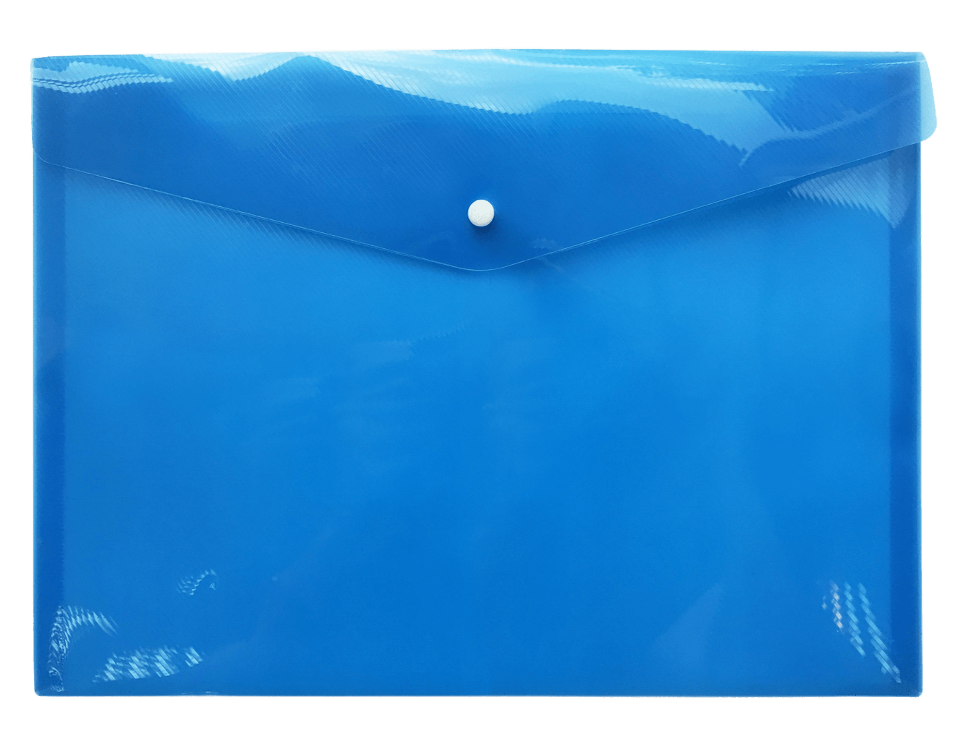
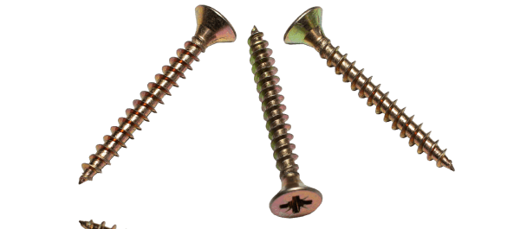
Изготовление пособия. Необходимые материалы для изготовления :
Пластиковый контейнер для хранения пищевых продуктов размерами 38см x 25см x 20см (именно для пищевых продуктов, чтобы обеспечить безопасность пособия)
Оргстекло прозрачное размерами 35см x24см для световой доски для песка
Самоклеящаяся плёнка прозрачная размером больше чем оргстекло;
Деревянные рейки размером 30см – 2 штуки и размером 20см- 2штуки
Лампа с защитным колпачком со специальным шнуром с выключателем
Пластиковый конверт для упаковки шнура с вилкой.
Саморезы

Slide 6
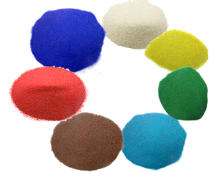
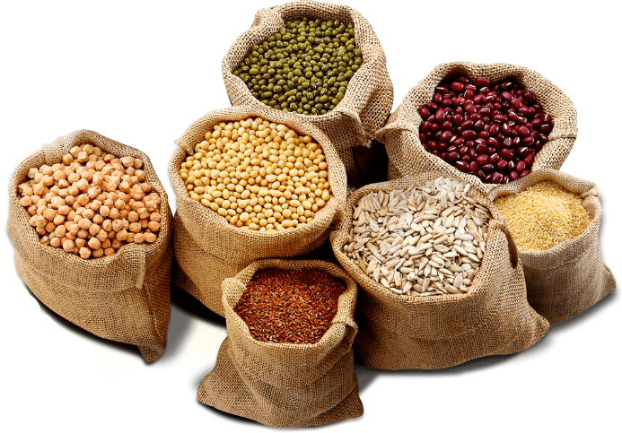
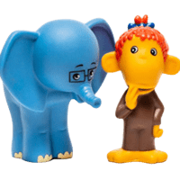
Дополнительные материалы для пособия:
Песок разноцветный с сертификатом безопасности;
Разные крупы (предварительно вымытые, кроме манки, и высушенные).
Сопутствующие материалы:
Мелкие игрушки.

Slide 7
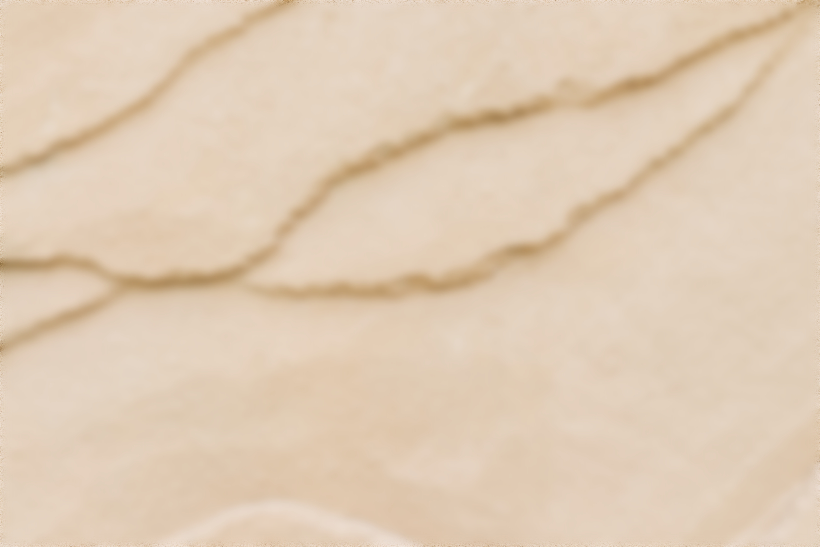
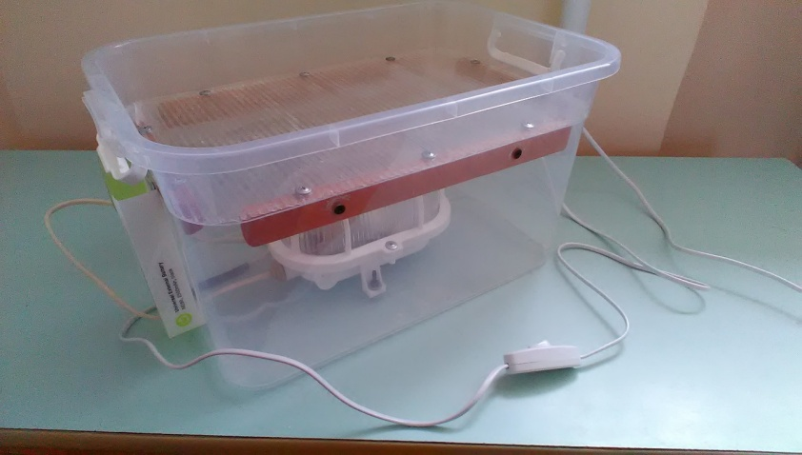
Ход изготовления:
Снимается крышка контейнера;
Закрепляется лампа на дно контейнера;
На одной боковой стенке контейнера делается прорезь, через которую шнур проводится наружу;
Закрепляются на боковых стенках контейнера деревянные рейки, на которые укладывается и приклеивается оргстекло;
На стекло кладется белая бумага для лучшего рассеивания света, сверху прозрачной самоклеящейся пленкой закрепляется на оргстекло и стенки контейнера во избежание просеивания песка;

Slide 8
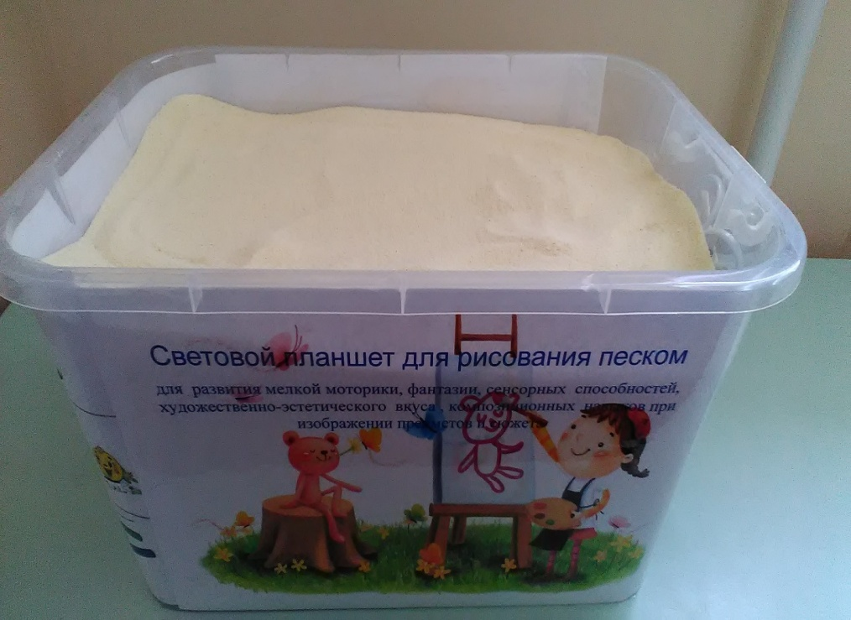
6. Закрепляется на боковой стенке, где сделан прорезь, пластиковый конверт для упаковки шнура с вилкой;
7. Световой планшет наполнить песком или крупой.
Пособие готово к использованию!

Slide 9
Инструкция к использованию:
Открыть крышку;
Вынуть с конверта шнур;
Включить вилку в розетку и начать игру.

Slide 10
Результаты использования:
Совершенствование мелкой моторики;
Развитие диафрагмального дыхания;
Регуляцию мышечного тонуса;
Снятия напряжения с мышц пальцев рук;
Развитие словаря;
Автоматизацию звуков;
Развитие фонематических представлений;
Формирование слоговой структуры слова;
Развитие связной речи;
Обучение грамоте.

Slide 11
Пособие предназначается для:
Учителями – логопедами дошкольных логопунктов ;
Дефектологами;
Воспитателями в ДОУ;
Педагогами- психологами;
Родителями.

Slide 12
Варианты игр и упражнений по использованию дидактического пособия «Световой планшет»

Slide 13
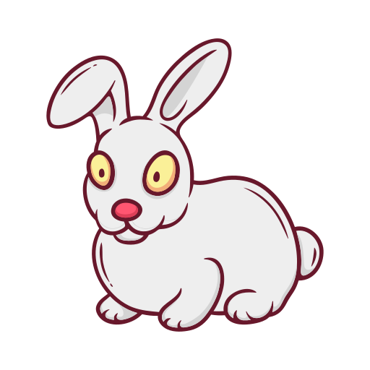
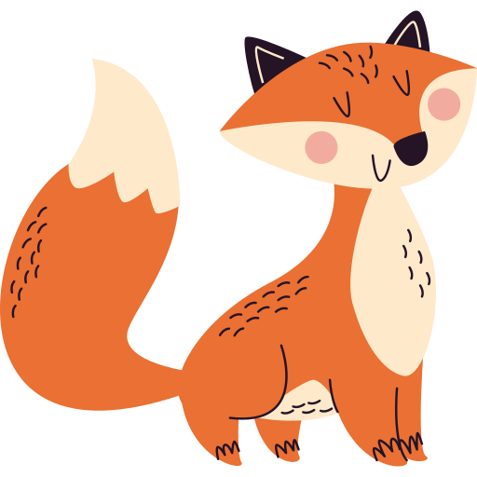
Игры и упражнения на развитие диафрагмального дыхания
«Помоги зайцу замести следы»
В песке делаются небольшие углубления (следы), ведущие к домику зайца. Неподалёку расположить лису. Необходимо «замести» все следы, чтобы лиса не обнаружила зайца.

Slide 14
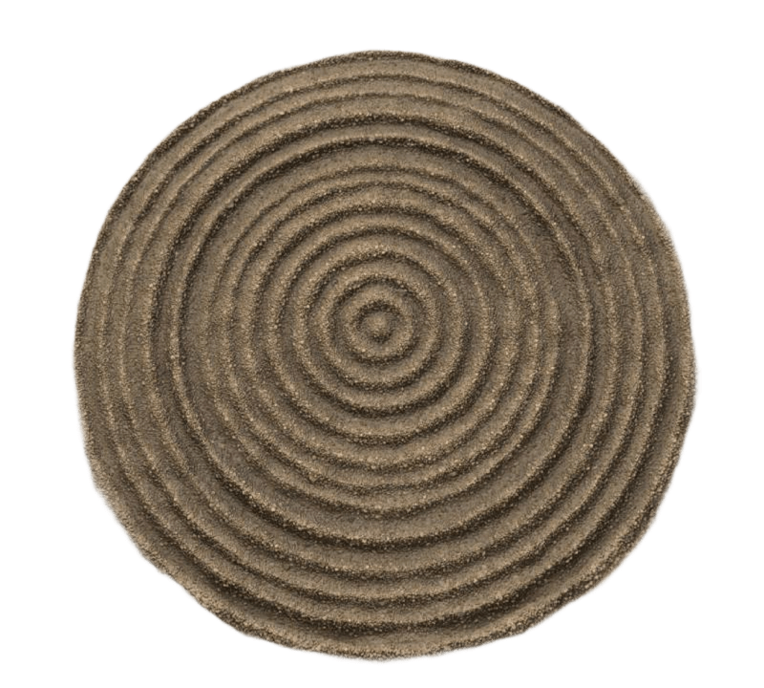
Регуляция мышечного тонуса, снятие напряжения с мышц пальцев рук, совершенствование мелкой моторики
«Песочный круг»
Пальцами нарисуйте с ребёнком круги: самый большой, внутри поменьше, ещё меньше – и так до тех пор, пока в центре кругов у вас не образуется точка. Теперь предложите ребёнку украсить круги разными предметами: камешками, ракушками, пуговицами, монетками. Как и круги украшать можно что угодно: отпечатки пальцев, ладоней, игрушек и т. д.
.

Slide 15
Упражнение «Необыкновенные следы»
«Идут медвежата» — ребёнок кулачками и ладонями с силой надавливает на песок;
«Прыгают зайцы» — кончиками пальцев ребёнок ударяет по поверхности песка, двигаясь в разных направлениях;
«Ползут змейки» — ребёнок пальцами рук делает поверхность песка волнистой;
«Жучки – паучки» — ребёнок погружает руки в песок и двигает всеми пальцами, имитируя движения насекомых.

Slide 16
Артикуляционные упражнения
«Лошадка» - щелкать языком, одновременно пальцами ритмично, в такт щелчкам, «скакать по песку».
«Индюки» - языком быстро облизывать верхнюю губу со звуком «бл-бл-бл», пальцами в такт движениям языка двигать в толще песок.
«Качели» - языком ритмично двигать вверх-вниз, указательным пальцем ведущей руки в такт движениям языка двигать по песку в том же направлении.
«Часики» - языком ритмично двигать вправо-влево, указательным пальцем ведущей руки в такт движениям языка в том же направлении по песку.
«Накажи непослушный язычок» - губами ритмично шлепать по высунутому языку со звуком «п-п-п», ладонью ведущей руки легко похлопывать по песку.

Slide 17
Словарная работа
«Кто больше назовёт?» Ребёнок подбирает прилагательные (слова-признаки), глаголы (слова-действия) и на каждое слово выкладывает ракушку, камешек, пуговку.

Slide 18
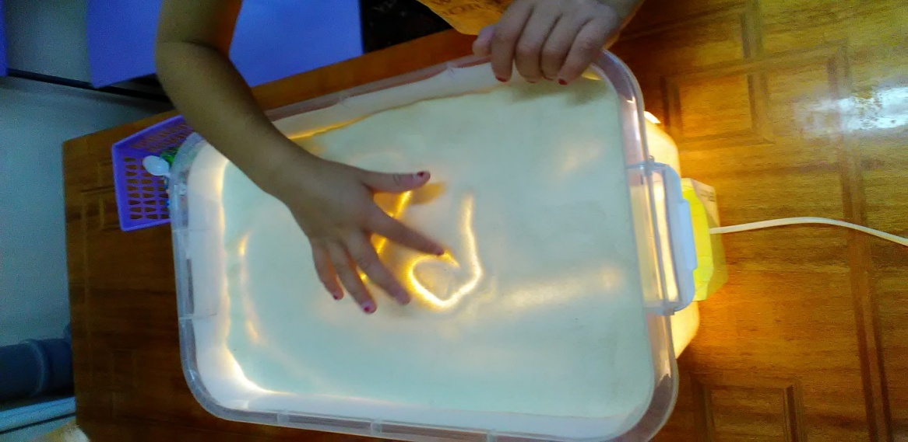
Автоматизация звуков
«Сильный мотор» - произносить звук [Р], проводя указательным пальцем дорожку по песку. Вариант этого упражнения – рисовать на песке букву Р, произнося одновременно звук Р. Аналогично можно работать с другими звуками, сочетая написание буквы с произнесением звука.
«Слабый моторчик» - произносить звук [Рь], проводя мизинцем дорожку по песку.

Slide 19
Развитие фонематических представлений
«Два замка». Под толстым слоем песка спрятаны предметы, игрушки, картинки с дифференцируемыми звуками. Ребёнок откапывает и раскладывает на две группы.
Формирование слоговой
структуры слова
«Раздели слово на слоги». Ребёнок печатает на песке заданное слово и вертикальными полосками делит его на слоги.

Slide 20
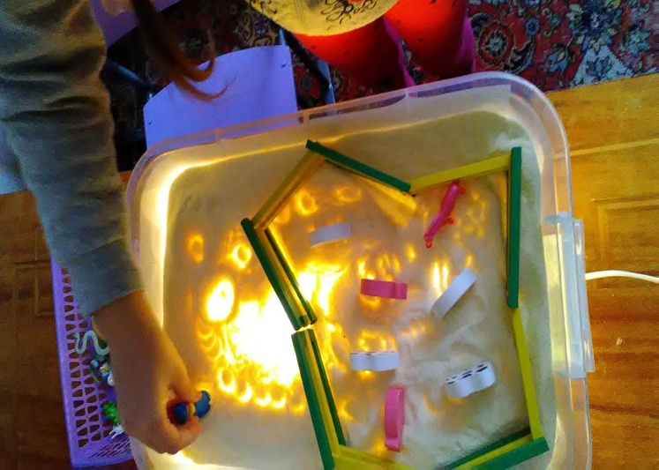
Развитие связной речи «Расскажи»
Обучение грамоте
«Назови слово». Ребёнок достаёт спрятанную логопедом букву и называет слово, начинающееся на этот звук.
«Домашние животные». Ребёнок берет игрушку, описывает домашнее животное. Рассказывает, какую пользу приносит хозяину.

Slide 21
Источник информации
Большебратская Э.Э. "Песочная терапия" - Петропавловск, 2010, 74с.
Зинкевич-Евстигнеева Т.Д. Игра с песком. Практикум по песочной терапии. СПб.: Речь, 2015. 256 с.
http://kruchinskaya.com/risovanie-peskom-kak-sdelat-stol-dlya-peska-svoimi-rukami/ Рисование песком — как сделать стол для песка своими руками.
«Игры с песком на интерактивном комплексе «Колодец» как средство формирования речевых навыков у детей с ТНР» Н.Владмировна. https://урок.рф/library/masterklass_dlya_pedagogov_tema_igri_s_peskom_na_105117.html

